Slide 1
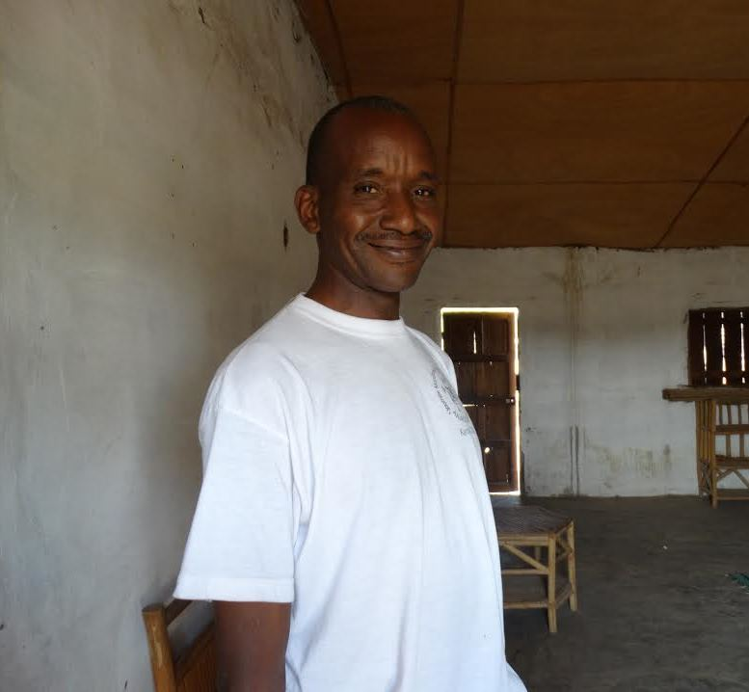
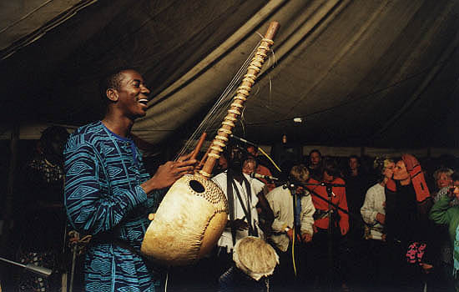
Demokrati, Islam og fredelig sameksistens. I Senegal og Danmark
Verdenskulturcentret
Teranga betyder velkommen i Senegal. Det er et centralt begreb, der forener vores mange folkeslag og forskellige religioner, siger Djibril Baldé fra bondeorganisationen COLUFIFA. Vi har nu i over 40 år arbejdet for forbedring af bøndernes levevilkår baseret på Teranga.
Aminah Tønnsen fortæller ud fra sit muslimske udgangspunkt om dialog og samarbejde her i Danmark.
Basiru Suso, griot og koraspiller, synger om alt mellem himmel og jord.
Mandag 18. maj
kl. 19-21 (mad kan
købes fra kl. 18)
Finansieret af CISU

